Slide 1

AI 芯片
— AI 计算体系
AI 芯片指标
ZOMI

Slide 2
Talk Overview
AI 计算体系
深度学习计算模式
计算体系与矩阵运算
AI 芯片基础
通用处理器 CPU
从数据看 CPU 计算
通用图形处理器 GPU
AI专用处理器 NPU/TPU
计算体系架构的黄金10年

Slide 3
Talk Overview
AI 计算体系与矩阵运算
Key Metrics – AI芯片关键指标
Bit Width – 比特位数
Matrix Multiplication – 矩阵运算
Specialized Hardware – 专用硬件

Slide 4
AI 芯片关键指标 Key Metrics

Slide 5
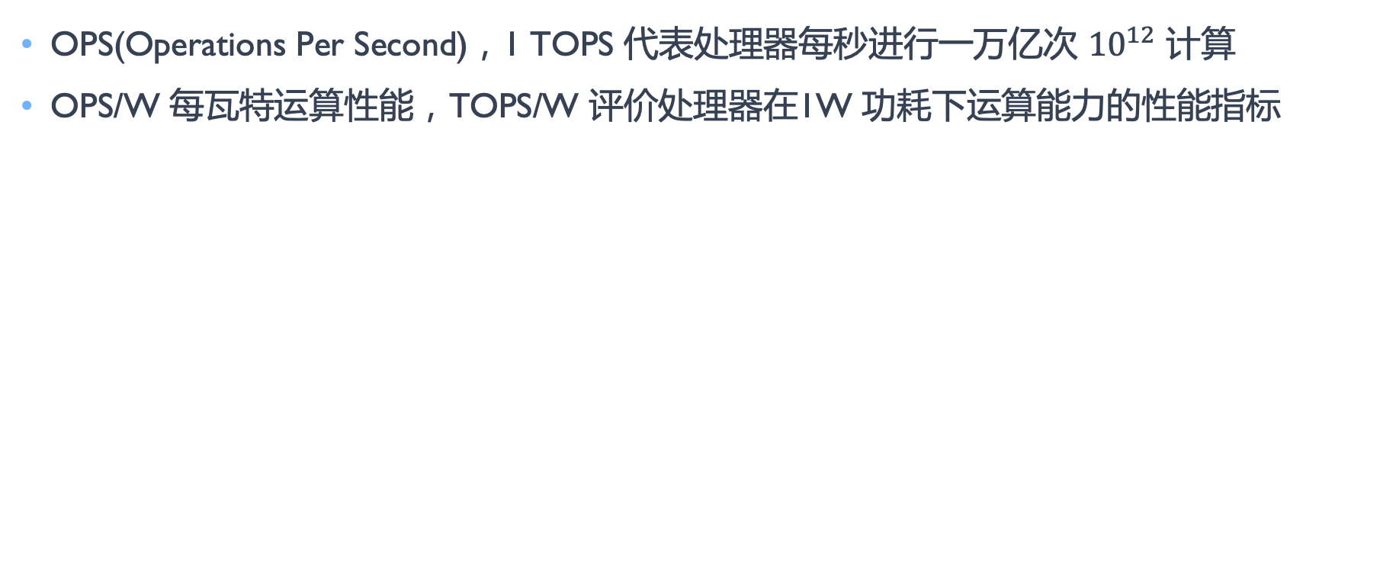
算力单位
OPS(Operations Per Second)，1 TOPS 代表处理器每秒进行一万亿次 ${10}^{12}$ 计算
OPS/W 每瓦特运算性能，TOPS/W 评价处理器在1W 功耗下运算能力的性能指标

Slide 6
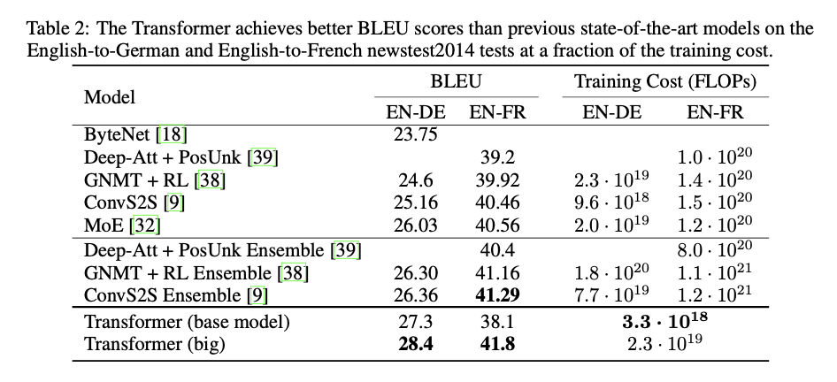
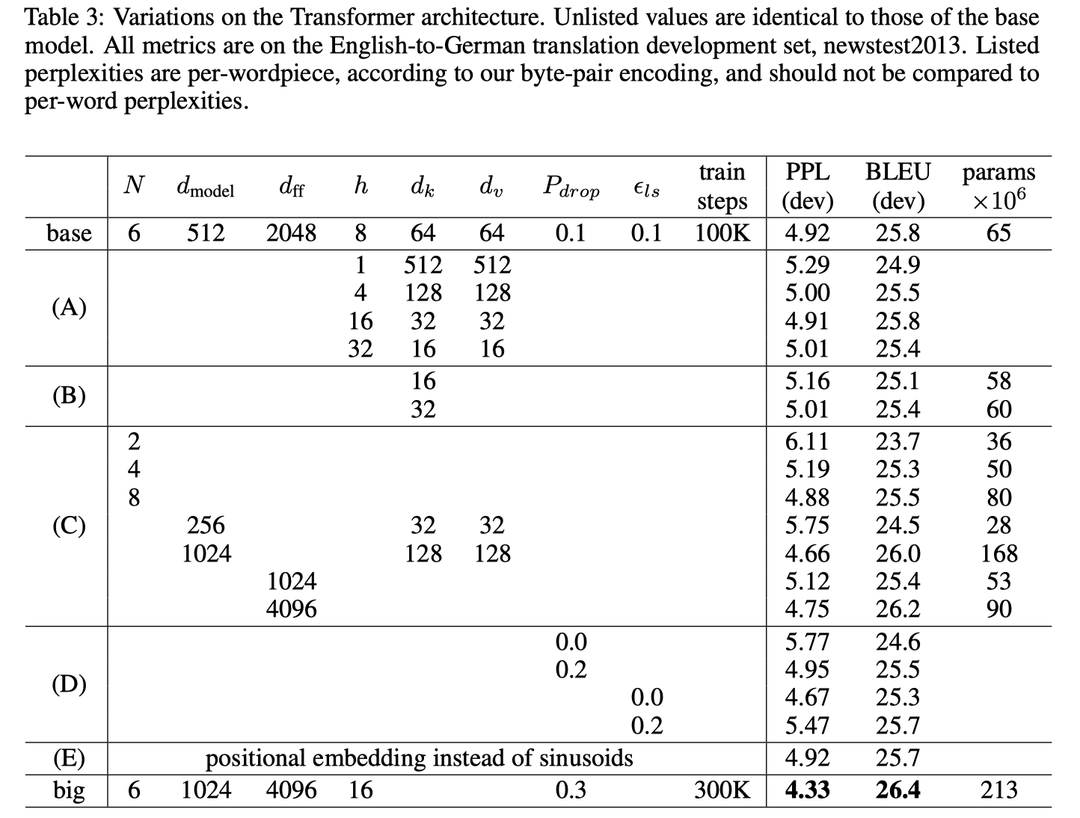
Key Metrics I
精度 Accuracy
计算精度 (FP32/FP16 etc.)
模型结果精度 (ImageNet 78%)
吞吐量 Throughout
高维张量处理 (high dimension tensor)
实时性能 (30 fps or 20 tokens)
时延 Latency
交互应用程序 (TTA)
能耗 Energy
系统价格 System Cost
易用性 Flexibility

Slide 7
Key Metrics II
精度 Accuracy
吞吐量 Throughout
时延 Latency
能耗 Energy
IOT 设备有限的电池容量
数据中心液冷等大能耗
系统价格 System Cost
硬件自身的价格 $$$
系统集成上下游全栈等成本
易用性 Flexibility
衡量开发效率和开发难度

Slide 8
AI加速器的关键设计点
提升吞吐量 Increase Throughput 和降低延时 Reduce Latency
低延时 Low Latency 和 Batch Size 之间 Tradeoff

Slide 9
AI加速器的关键设计点：MACs
去掉没有意义的 MACs
增加对稀疏数据的硬件结构 sparse data
控制流控制和执行 control flow
节省时钟周期 save cycles
降低每次 MAC 的计算时间
增加时钟频率 clock frequency
减少指令开销 instruction overhead

Slide 10
AI加速器的关键设计点： PE, Processing Elements
增加 PE 的核心数量
更多的 MACs 并发 (parallel)
使用更高纳米制程，增加 PE 的面积密度 (area density)
增加 PE 的利用率 utilization
将计算负载尽可能分配到不同 PE (distribute workload)
均衡 PE 之间计算负载 (balance workloads)
合适的内存带宽有效降低空闲时钟周期 (reduce idle cycles)

Slide 11
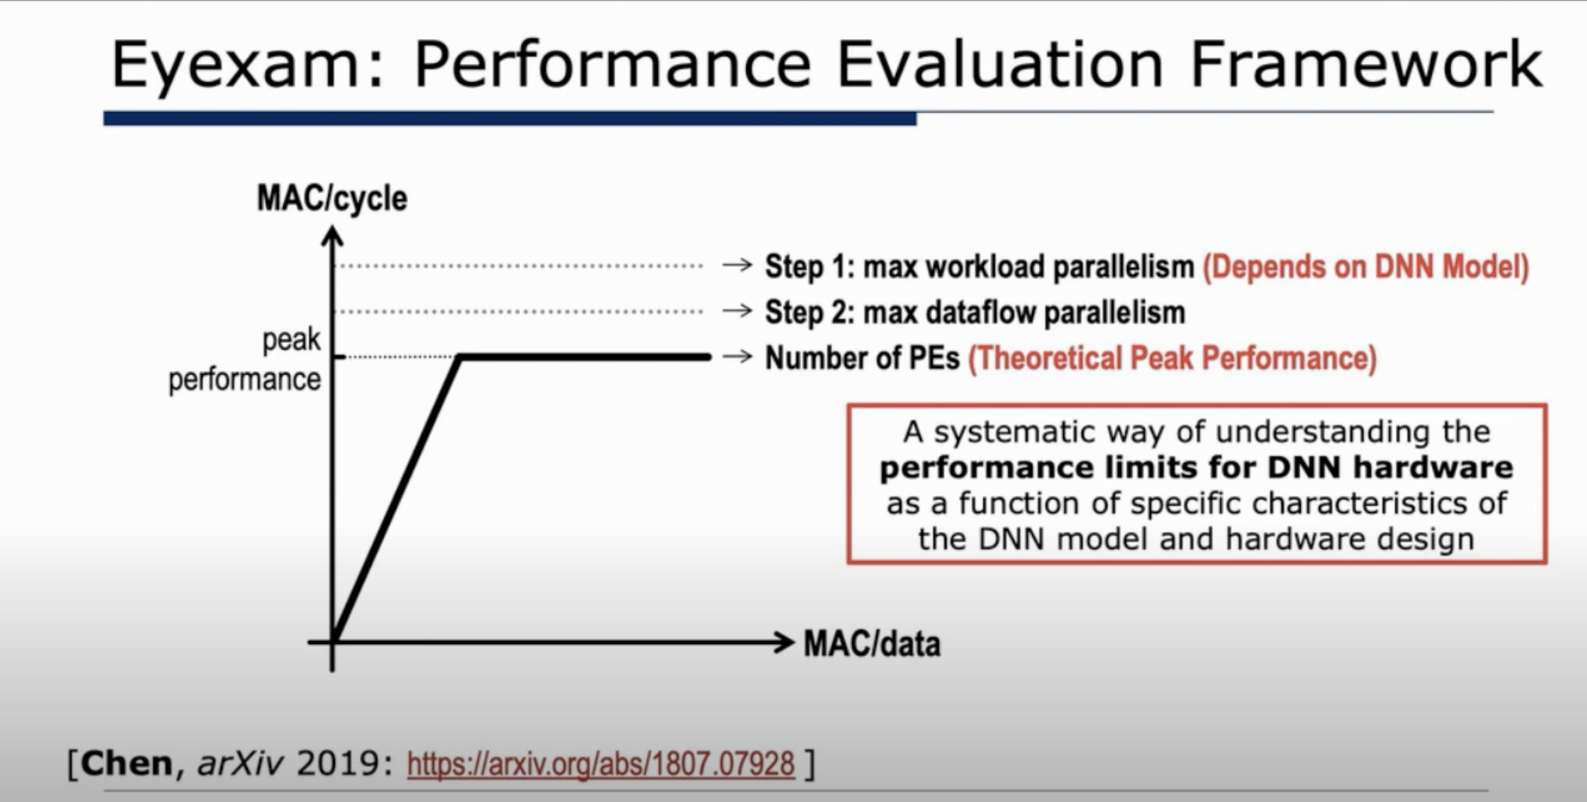
计算性能仿真
https://arxiv.org/abs/1807.07928

Slide 12
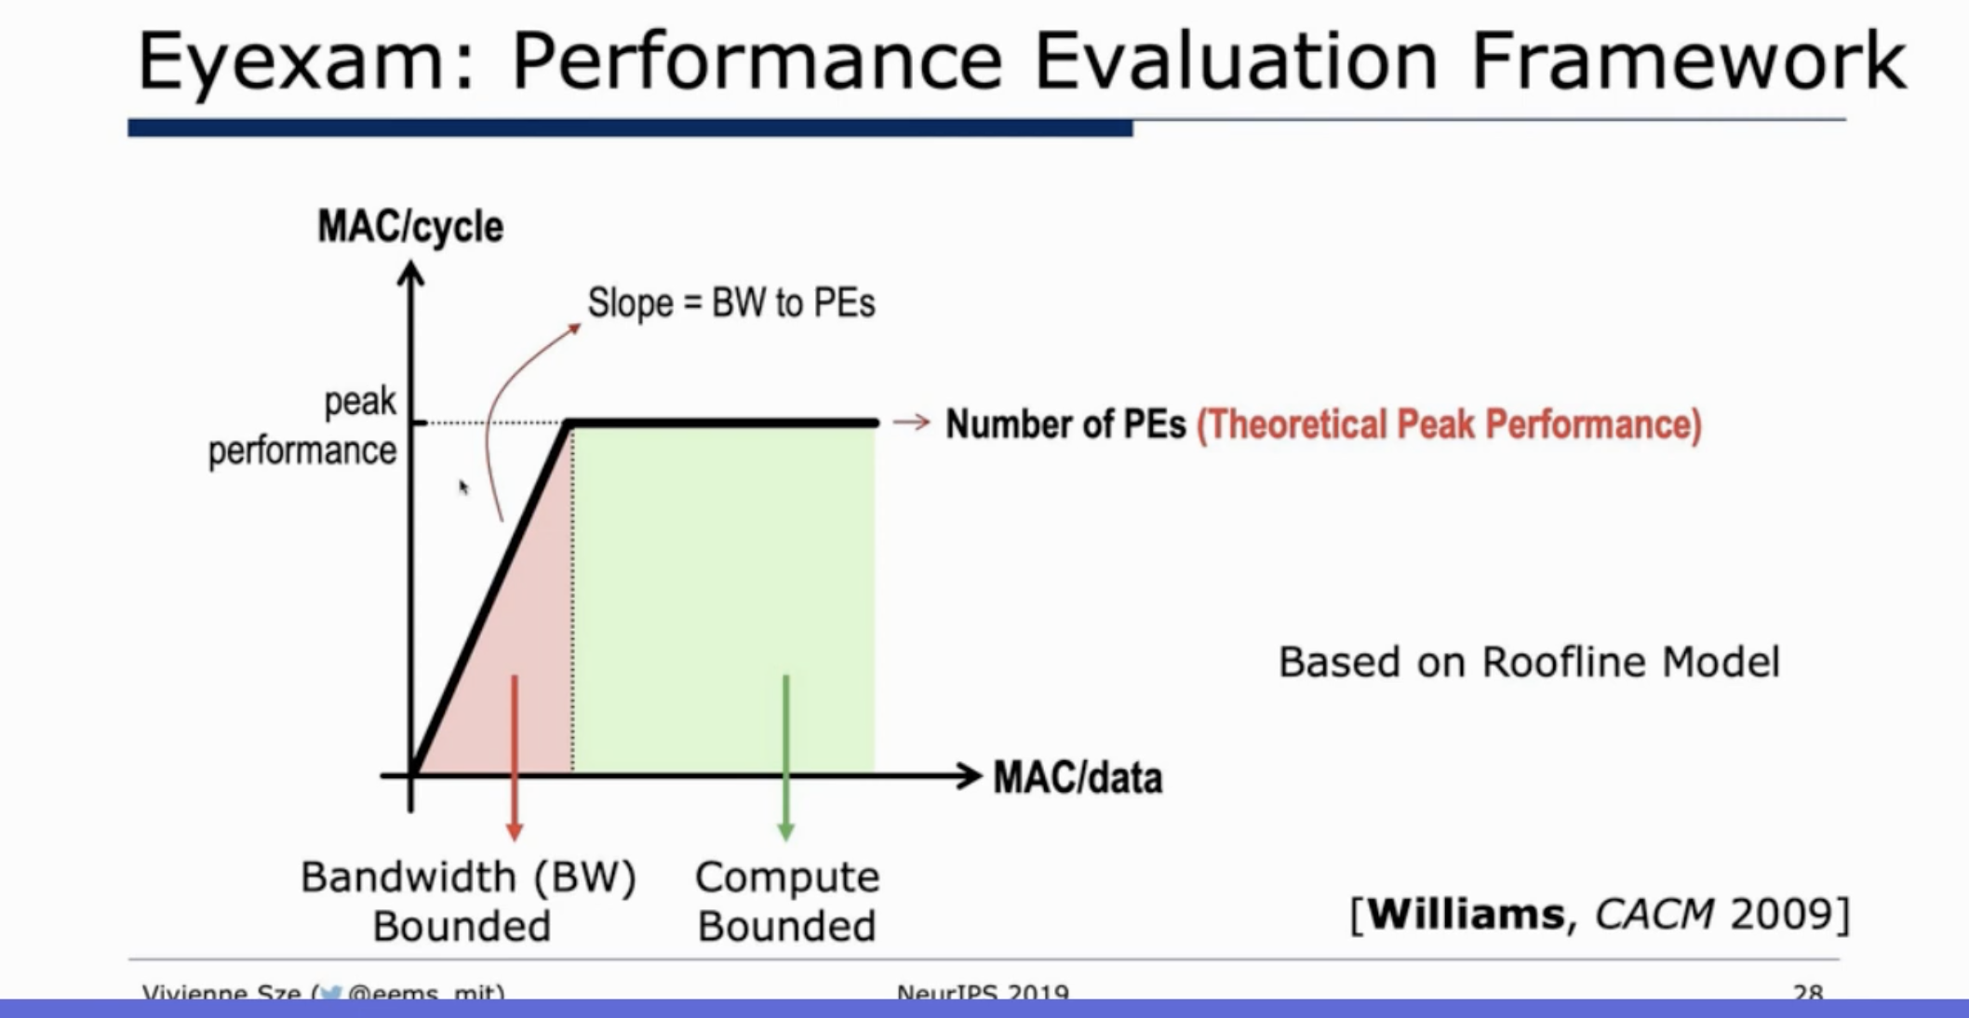
计算性能仿真
https://arxiv.org/abs/1807.07928

Slide 13
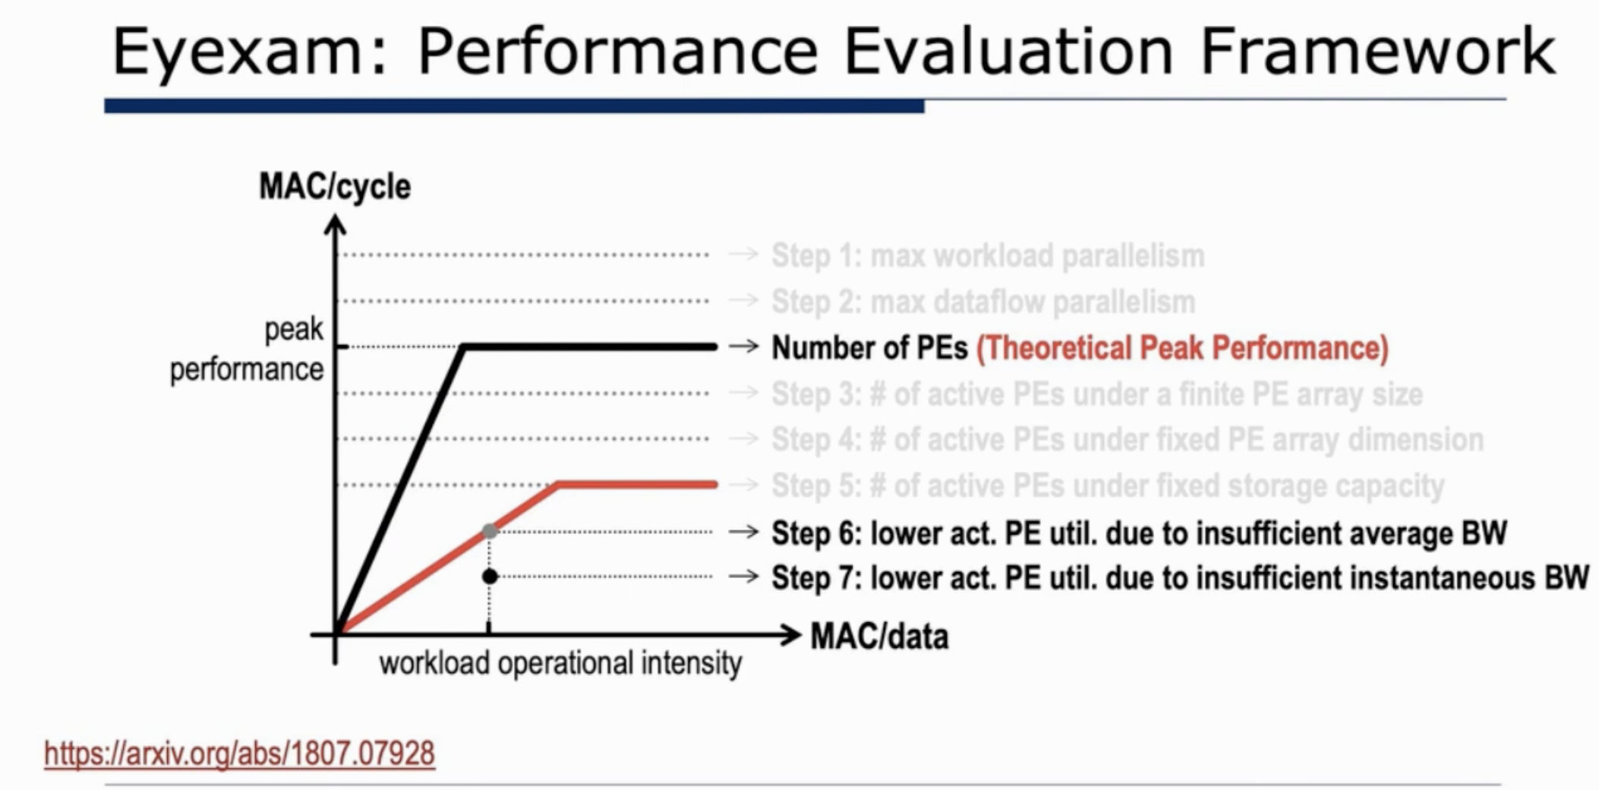
计算性能仿真
Step1: max workload parallelism
Step2: max dataflow parallelism
Number of PEs (Theoretical Peak Performance)
step3: PEs under a finite PE array size
step4: PEs under fixed PE array dimension
step5: PEs under fixed storage capacity
step6: lower PE utilization due to insufficient average BW
step6: lower PE utilization due to insufficient instantaneous BW
https://arxiv.org/abs/1807.07928

Slide 14
AI芯片的设计目标 I
降低功耗
减少 each MAC 功耗
避免无效 MACs 计算
减少耗能的数据格式搬运 >> 数据重用
芯片功耗的降低受到散热的影响
MACs 并行计算的吞吐提升会增加功耗
Operation | Energy(pJ)
8b Add | 0.03
16b Add | 0.05
32b Add | 0.1
16b FP Add | 0.4
32b FP Add | 0.9
8b Multiply | 0.2
32b Multiply | 3.1
16b FP Multiply | 1.1
32b FP Multiply | 3.7
32b SRAM Read | 5
32b DRAM Read | 640

Slide 15
Key Metrics 与计算体系思考 I
精度 Accuracy
能够处理各类型的无规则数据 >> 异构平台
能够应对复杂网络模型结构 >> 计算冗余性
吞吐量 Throughout
除了峰值算力，看 PE 的平均利用率 >> 负载均衡
SOTA网络模型的运行时间 >> MLPerf
时延 Latency
通信时延对 MACs 的影响 >> 优化带宽
Batch Size 大小与内存大小 >> 多级缓存设计
能耗 Energy
系统价格 System Cost
易用性 Flexibility

Slide 16
Key Metrics 与计算体系思考 II
精度 Accuracy
吞吐量 Throughout
时延 Latency
能耗 Energy
执行SOTA网络模型时候 Ops/W >> 部署场景
内存读写功耗 (e.g., DRAM) >> 降低能耗
系统价格 System Cost
片内多级缓存 Cache 大小 >> 内存设计
PE 数量、芯片大小、纳米制程 >> 电路设计
易用性 Flexibility
对主流AI框架支持度 (PyTorch) >> 软件栈

Slide 17






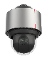
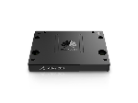
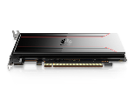
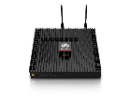
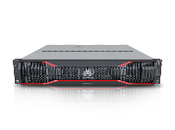
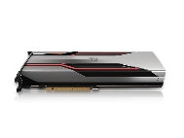
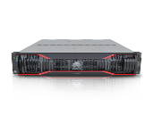
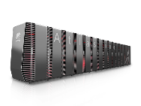
AI 芯片主要指标
AI 芯片不仅仅作为一款硬件，更是对客户、应用提供全栈的解决方案，包括 SDK、集群管理、AI框架、AI编译器、AI驱动和通信、硬件IC产品，最后才是AI芯片。
行业应用
自动驾驶
姿态识别
三维重建
自然语言处理
音频信号识别
应用使能
ModelArts
华为云服务
MindX SDK
昇腾行业SDK
操作系统
鸿蒙
Harmony OS
Android OS
Linux OS
AI开源框架
MindSpore
全场景深度学习框架
异构驱动
CANN
统一异构驱动架构，释放硬件澎湃算力
端(IOT)
边(基站)
云
华为硬件

Slide 18
AI 芯片主要指标
AI 芯片不仅仅作为一款硬件，更是对客户、应用提供全栈的解决方案，包括 SDK、集群管理、AI框架、AI编译器、AI驱动和通信、硬件IC产品化，最后才是AI芯片。而 AI 芯片中最重要的指标有：
精度 Accuracy：决定是否能够解决具体的 AI 业务和深度学习模型；
功耗 Energy：决定 AI 芯片对应产品形态具体部署在端侧、边侧还是云测；
时延和吞吐 Latency and throughput：决定 AI 芯片的主要性能，是否计算得足够快；

Slide 19
Reference
https://en.wikipedia.org/wiki/Apple_M1
https://www.sciencedirect.com/science/article/pii/B9780127345307500118
Base-Reconfigurable Segmented Logarithmic Quantization and Hardware Design for Deep Neural Networks

Slide 20
Notes:
20

